Slide 1

Mūsu sapņu bibliotēka jeb
Olaines 1.vidusskolas renovētās bibliotēkas pirmais pusgads
1979
2018
Today
Aija Jankava
bibliotekāre
www.o1vsk.lv
Notes:
Sveicināti, cien.kolēģi. Paldies par aicinājumu viesoties šodienas seminārā Ilzei Kļaviņai
Esmu Aija Jankava, Olaines 1.vidusskolas bibliotekāre
2016.Gada 1.septembrī durvis vēra renovētā Olaines 1.vidusskolas bibliotēka.
2015./2016. mācību gads iezīmējies kā viens no dinamiskākajiem Olaines 1.vidusskolas bibliotēkas pastāvēšanas laikā.
Olaines novada domes sniegtais finansējums 187 692,06 EUR apmērā ļāvis pilnībā realizēt skolas bibliotēkas rekonstrukcijas ideju.
Mūsu Sapņu bibliotēkas ideju, koncepciju un tapšanu prezentēju jau oktobra tikšanās reizē. Šodien vēlos parunāt par situāciju skolu bibliotēkās Latvijā.
Runāšu pa skolas bibliotēkas lomu un nozīmi manā dzimtajā pilsētā un kā skolas bibliotēka rada Olaines novada pievienoto vērtibu.
Atzīšos, mana runa ir kā refleksijas un mācibas, ne akadēmisks priekšlasījums vai nopietna bibliotēkas darba analīze

Slide 2

01.06.2013.pašvaldību vēlēšanas
20.02.2008.skolas piebūve
01.03.2008.Rīgas rajona skolu bibliotēku skate
Vasara 2013
C4L Amsterdam-Brussels
01.09.2016.
Lielā atklāšana
20.11. 2013. Bibliotēkas rekonstrukcijas koncepcija
1.08.2002. uzsāku darbu Olaines 1vsk.
Projekts
ŠODIENA
1979
2018
2002
2008
2013
2014
2015
Olaines 1.vidusskolas bibliotēka
2012
2016
Today
1965
www.01vsk.lv
2012 vasara
C4L The Baltic States tour
21.01. 2015.Domes budžeta komisija
01.09.2015 Bibliotēkas rekonstrukcija
Notes:
Lūk, pagājis pavisam neliels, tacu ārkārtigi intensīvs laika sprīdis bibliotēkas darbībā.

Slide 3
Bibliotēka skaitļos:
230 000
25 000
1020
240
30
6
5
2
1
1979
2018
Olaines 1.vidusskolas bibliotēka
Today
Notes:
Rekonstukcijas kopējās izmaksas 230 tūkstoši euro
Jaunā bibliotēka ir 240 kvmetrus plaša, divlīmeņu bibliotēka, kur otrais stāvs ir mezonīns.
Bibliotēkas lietotāji ir 1020, krājums 25 t.vienības.
1. Brīvpieejas krājums (26 tūkstoši vienību) izvietots plauktos ar regulējamiem plaukteņiem.
2. Mācību literatūras krājums (25 tūkstoši vienību) izvietots izturīgos alumīnija plauktos atsevišķā mācību grāmatu krātuvē.
3. Multifunkcionāla divu līmeņu lasītava ar vietu izstādēm.
4. Pasākumu vieta ar skatuvi.
5. Ir 30 individuālas mācību vietas, 6 datori, 5 e-grāmatu lasītāji.
6. Jaunāko klašu lasītāju čalošanas vieta - ērta, atraktīva, ergonomiska.
7. Vienā zonā apvienoti bibliotēkas informacionālie pakalpojumi.

Slide 4
Pusgada jautājumi:
Kā bibliotēka pozicionējas skolas un novada izglītības norišu ainavā?
.
1979
2018
Olaines 1.vidusskolas bibliotēka
Today
Notes:
Jautājums bija aktuāls konvepcijas tapšanas posmā, koncepcijas aizstāvēšanas posmā un tas ir aktuāls sobrīd.
Skolas bibliotekāru komandas uzdevums bija lemt par bibliotēkas darbības pamatprincipiem un profesionālo stratēģiju, kā arī ieskicēt no tā izrietošos nosacījumus telpu rekonstrukcijas projektēšanas programmā. Visai spraigās diskusijās ar Aiju Ziemeļnieci, Dr.arch., SIA „Komunālprojekts” arhitekti, tika rasta atbilde uz vēl neesošās bibliotēkas darbībai būtisko jautājumu - kā bibliotēkai pozicionēties skolas izglītības norišu ainavā. Proti: izglītības iestāžu bibliotēku fenomens pēdējās desmitgadēs pasaulē ir pakļauts ļoti straujai attīstībai un mainībai. Bibliotēkas no krātuvēm un glabātuvēm pārvēršas par sociāli aktīvām vietām, kuru darbības centrā ienāk lietotājs ar savām zināšanām un pieredzi. Tie ir jauni izaicinājumi, kuru klātesamība it īpaši labi ir jāapzinās jaunas bibliotēkas veidošanas posmā. Projekta tapšanas posmā, meklējot līdzsvaru un maksimāli labāko risinājumu visu interešu nodrošināšanai, vienmēr atcerējāmies, ka bibliotēka ir sabiedriska institūcija.
Jātzīst, ka arhitekti pilnībā realizēja mūsu vīziju, radot sabiedrisku telpu, kurā satiekas inovatīva estētika ar funkcionalitāti un lietotāju vajadzībām.
1. Bibliotēka ir izglītības un kultūras telpa, atvērta visiem novada iedzīvotājiem.
2. Bibliotēka ir novada pievienotā vērtība.
3.Gan skolēni, gan pedagogi, gan vecāki un vietējā sabiedrība sajūt bibliotēku kā savu sapņu bibliotēku.
4..Videi draudzīgais un inovatīvais interjers rosina lasīt, izzināt un vairo skolas piederības apziņu un lepnumu.
5. Bibliotēka ir skolas sirds
6. Bibliotēka ir medijpratīgi inteliģenta vieta.

Slide 5
Pusgada atziņas:
Skolas psihosociālās vides pašnovērtējums uzlabojies, pateicoties bibliotēkas draudzīgajai videi.
Lietotāju pieaugums 6 mēnešos trīskāršojies.
Patstāvīga apmeklētāju plūsma, nav apgrūtinoša un haotiska, jo atvērtā divlīmeņu telpa sadalīta drošās un vecumam draudzīgās zonās dažādiem vecumposmiem.
Skolas bibliotēkas vide nodrošina uz informācijpratību orientētu pieredzi .
Skolas bibliotēka ir kompleksa, daudzslāņaina institūcija.
Pasaule ir sociāli konstruēta un skolas bibliotekārs ir tas, kurš konstruē šo pasauli caur stāstiem un attieksmi.
Skolas bibliotēkas darbība ir process, kurš balstīts cieņā, atvērtībā un sadarbībā starp indivīdiem, grupām un organizācijām.
Skolas bibliotēka ir process, nevis notikums.
Lieliska skolas bibliotēka ir kas vairāk, kā tikai saskaitāmo summa.
1979
2018
Olaines 1.vidusskolas bibliotēka
Today
Notes:
1. Viena no fantastiskākajam lietām, kas notikusi, ir skolas bibliotēkas vides iespaids uz skolas psihosociālo vidi kopumā. Lai arī skolas bibliotēkas primāra funkcija ir izglītības procesa nodrošināšana un pieredze, tomēr skolas bibliotekas sociālā loma ir zīmīga. Ienākot bibliotekā, pārkāpjot tās slieksni, daudzi nokļūst vidē, kadas tiem nav majās, klasē un ārpusskolas.
2. Lietotāju pieaugums
3.Apmeklētāju plūsma.
4.Skolas bibliotēka nav noliktava mācibu grāmatām, tā nav lasītāja un grāmatu plaukta monologs . Tā ir uz izglītību, izziņu,medijpartību un informācijpratību orientēta pieerdze.
5. Bibliotēka ir daudzslāņaiņa, tā ir pilna ar skaņām, artefaktiem un tekstiem, kuri pāraida domas un idejas. Tās tikai jāprot izkārtot un parādit visā dažādībā.

Slide 6
Bibliotēkas rekonstrukcijas koncepcija
Rekonstrukcijas mērķis - izveidot mūsdienu prasībām atbilstošu skolas bibliotēkas vidi, apvienojot inovatīvu estētiku ar funkcionalitāti un lietotāju vajadzībām, nodrošinot informācijas un zināšanu pieejamību vietējai sabiedrībai
Rekonstrukcijas pamatideja: racionāli un inovatīvi izmantota telpa, informācijas un personāla resursi.
Renovācijas atslēgvārdi: lakonisms un funkcionalitāte; atvērtība un drošība; atbalsts un iedvesma; WOW faktors; ilgmūžīgas mēbeles un apdares materiāli; Netipiska publiska telpa, kas vienlaicīgi nodrošina gan bibliotēkas funkcijas, gan pasākumu norisi.
Rekonstrukcijas uzdevumi:
Brīvpieejas krājuma (25t.vienības) izvietošana (plaukti ar regulējamiem plaukteņiem; maksimāli izmantotas telpas sienas un citas plakanās vertikālās daļas).
Multifunkcionāla 2 - stāvu lasītava (mediju telpa ar audio-video aprīkojumu; pasākumu vieta ar nelielu paaugstinājumu skatuvītei, individuāla mācību vieta; periodisko izdevumu un karjeras izglītības krājums; );
Jaunāko klašu lasītāju lasīšanas vieta (ērta, atraktīva, ergonomiska, savrupa)
Abonements - uzziņu, izsnieguma un bibliotēkas pakalpojumu vieta (bibliotekāru darba vieta; interneta pieeja; datu bāzes; kopēšana; printēšana; skanēšana u.c.).
1979
2018
Today
Olaines 1.vidusskolas bibliotēka
Vīzija: sabiedriska telpa, kura pasvītro tradicionālas vērtības, apvienojot tās ar nākotnes domāšanu. Viena liela, apvienota telpa bez starpsienām, bez noslēgtām personīgās lietošanas telpām, ar 4 nosacītām zonām: lasītava divos līmeņos, krājums un bibliotekāri-informacionālie pakalpojumi.
Notes:
Var sarakstīt koncepciju uz neskaitamām lapām, var ieguldīt līdzekļus aprīkojumā un bibliotekārajos pakalpojumos.
Dvēsele un SPATIAL experience jeb telpiskā pieredze. SAJŪTU KVALITĀTES (Zviedrija SMILE muzejpratības apmāciba)

Slide 7
Pusgada refleksijas:
1)Satikšanās un Socializācija
«NeBibliotekārās» lietotāju vajadzības:
Aktivitātes, ko augstu vērtē skolēni, bet mēs tās dēvējam par frivolām vai ārpusmisijas aktivitātēm.
2)Dalība kultūras un pilsoniskās piederības pasākumos
3)Labi pavadīts laiks
1979
4)Izstāžu vērošana
2018
Olaines 1.vidusskolas bibliotēka
Today
5)Lasīšana un relaksācija drošā un patīkamā vietā
6)E-pastu un sociālo mediju lietošana
Notes:
Lasīšana, mācīšanās, zinātniskās pētniecības darbi, prezentācijas – vajadzības, ar ko mums asociējas skolas bibliotēka. Taču ir arī virkne vajadzību un bibliotēkas funkciju, kuras mums jāmācās pieņemt un aizstāvēt.
1)Many students spend countless hours in the library and appreciate an environment that places study in a social context. They say that rather than distracting from one’s work, opportunities to meet and socialize make the experience of spending long hours in the library more pleasant and rewarding. Libraries are a “commons,”10 both intellectual and social. Every community’s has public, commercial, and private spaces. Common spaces, are designed to welcome everyone in the community. In a school community, most common spaces are primarily social; others, the library and the museum, are directly associated with academic work. Libraries are among the busiest, most welcoming spaces on a school. Free and open to everyone, Well-run and well-designed libraries serve, in effect, as a form of school community center.
2) Libraries have historically played active roles in the intellectual and cultural lives of the communities they serve
Today, many academic libraries host community activities, including poetry readings and author events, debates, concerts, discussion forums, and lectures. The Library reading area and a cultural venue open to all, for cultural events during the school year. The library hosts about 2 off-school public events mothly.
Local town community are grateful for the logistical support and elegant space provided in cohosting appearances by visiting scholars and artists. Members of the college and local communities take pleasure in gathering in the scholarly atmosphere of the library for cultural events. When the library acts as a welcoming and lively host, engaging the community in discourse and in enjoyment of the life of the mind, the community perception of the role of the library on school begins to change. The library becomes a true cultural center and an agent in community building, and library staff and programs become engaged with the community in more and different ways.
3) Libraries are places of serious purpose, I mean reading, writing, and thinking. But staff enjoy occasional bursts of pure fun in our hall
4) In the our library, students encounter a variety of exhibits featuring books and artifacts, artwork, and student projects. Curated by library staff our exhibits often highlight library and archives collections and other school resources. About 9 such exhibits will be produced annually. Prominently displayed in the library exibition area and frequently accompanied by opening events, those art works are viewed by the entire community
5)Reading and Relaxing in Safety and in Quiet Daydreaming, contemplation, thinking, reading, and, yes, sleeping are cherished private, even intimate, aspects of the student experience supported by the library. Where does one go for peace and quiet? This is an important question for people who read and think. Some students are beginning to ask for places in the library without the distraction of computer keyboards, printer sounds, and cell phones. Faculty and staff come to the library to browse the new books and journals, and college staff members frequently spend part of their lunch breaks reading in the library. Even people who do not use the library love the idea of a quiet public sanctuary awaiting a time when they can indulge in browsing and reading. Many students, especially those with unsafe social experiance, value public space in which they can relax and read without worrying for their safety.
6) The network is an integral part of student life, and computer labs are widely used for nonacademic as well as academic purposes. Many students visit the library several times a day to do e-mail, copy and use the Web for recreational purposes. While in the lab, they also use e-reserves, check on interlibrary loan requests, check out a book, talk with a friend, or read magazines or newspapers
Finding Information for Class Assignments and Academic Projects
Information Production: Computing, Writing, and Creating Presentations Students combine information from a wide range of sources and genres when producing papers and presentations. They need computer workstations for comfortable group work and expansive surfaces to spread out their study materials. Increasingly, students also require workstations that allow them to scan materials; edit music, video, and still images; do color printing; and use software to facilitate analysis and visualization of data.

Slide 8
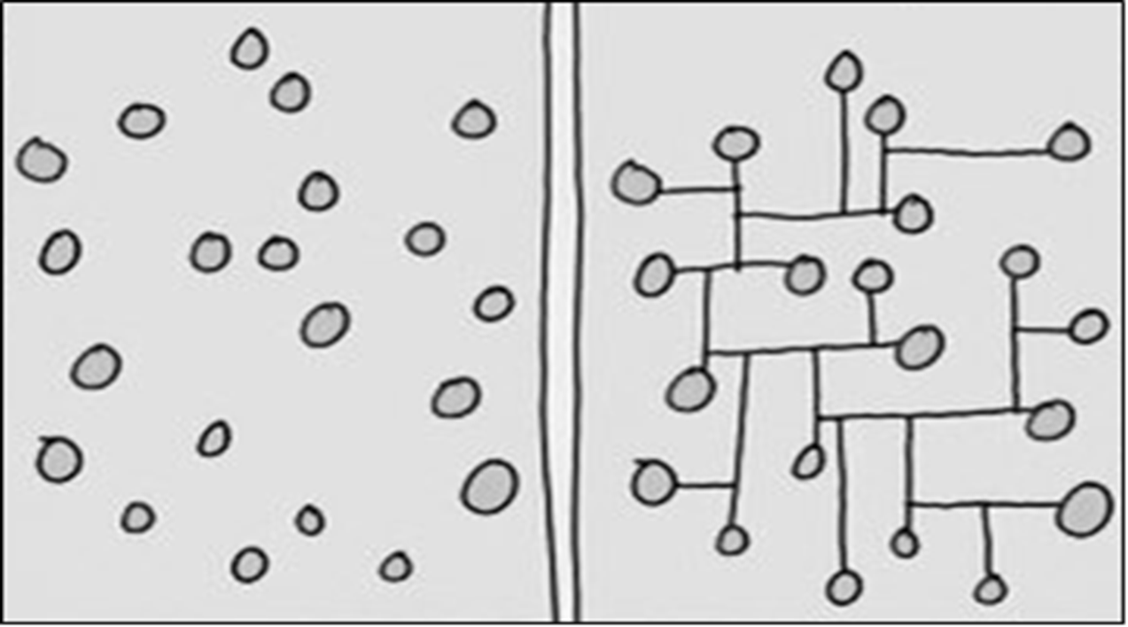
Pusgada refleksijas:
Skolas bibliotēkas pedagoģiskās darbības mērķis ir nodrošināt lietotāju informācijpratības personisko pieredzi.
informācija? pieredze? pratība?
1979
2018
Today
Olaines 1.vidusskolas bibliotēka
Pieredze ir PRATĪBA.
Viss pārējais ir informācija.
Notes:
Saruna ar pilsētas mēru. Informācija ir visapkārt, katram kabatā.
Why do students enter the library?
Now that information is available almost instantaneously anywhere, school expect their students to use their time in the library thinking analytically, rather than simply searching for information; see the library as an extension of the classroom, as a place in which students engage in a collaborative learning process; a place where they will, it is hoped, develop their critical thinking.

Slide 9
Pusgada/nākamības izaicinājumi:
1.
Bibliotēkas vides drošība (fiziskā, emocionālā un informacionālā) pret radošo un brīvo bibliotēkas garu
4.
Novad-
pētniecības darbs
2. Koprades telpa
1979
2018
Olaines 1.vidusskolas bibliotēka
Today
4.
Bibliotēkas datu bāze un datu drošība
3.
Projektu
izstrāde
un vadība
Notes:
Olaines 1.vidusskolas bibliotēkā ir radīta jauna izglītības un kultūras telpa

Slide 10
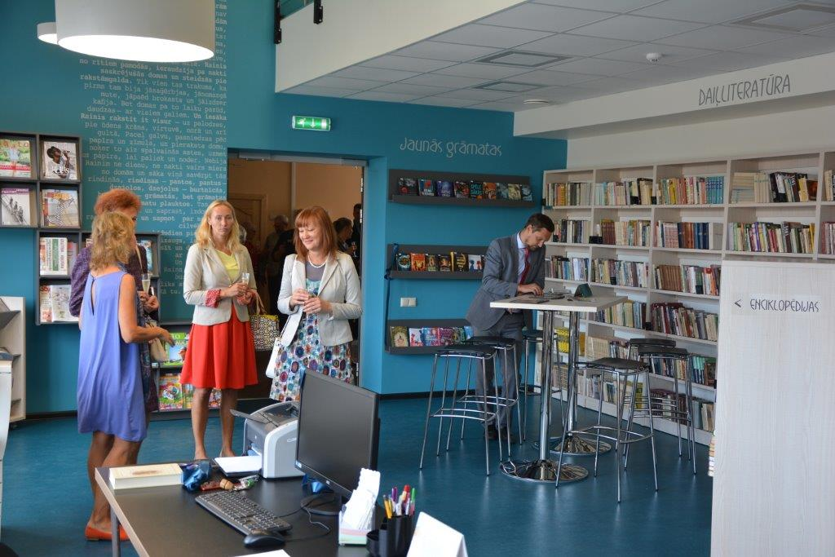
1979
2018
Today
Publicitātes foto ww.o1vsk.lv
Olaines 1.vidusskolas bibliotēka
Notes:
Atraktīvais, stilistiski vienotais bibliotēkas dizains veidots kā skolas intelektuālā sirds, tā pārsteigs visus, kuriem šķiet, ka bibliotēka ir nebeidzami grāmatu kalni un lasītāju čuksti. Šeit var nākt pa vienam un kopā, šeit ir gan klusā lasītava, gan čalošanas zona, šeit rodams pareizais apgaismojums, mobilas lasītāju vietas, pasākumu norises telpa, daudzfunkcionāla skatuvīte, bibliotekārās uzziņas un pakalpojumi un brīvpieejas krājums.
Viena no labākajam lietām, ko piedzīvot kā olainietei, ir vērot manas pilsētas izaugsmi. Olaines 1.vidusskolas bibliotēka ir brīnišķīgs mūsu novada attīstības piemērs.
Piedzīvot bibliotēkas pārdzimšanu man personīgi ir zīmīgi arī tāpēc, ka tā ir mana dzimtā skola, ar kuru lepojos. Sveiciens visiem kādreizējiem skolas bibliotekāriem, darbiniekiem un absolventiem, nāciet papriecāties par skolas un pilsētas izaugsmi!

Slide 11
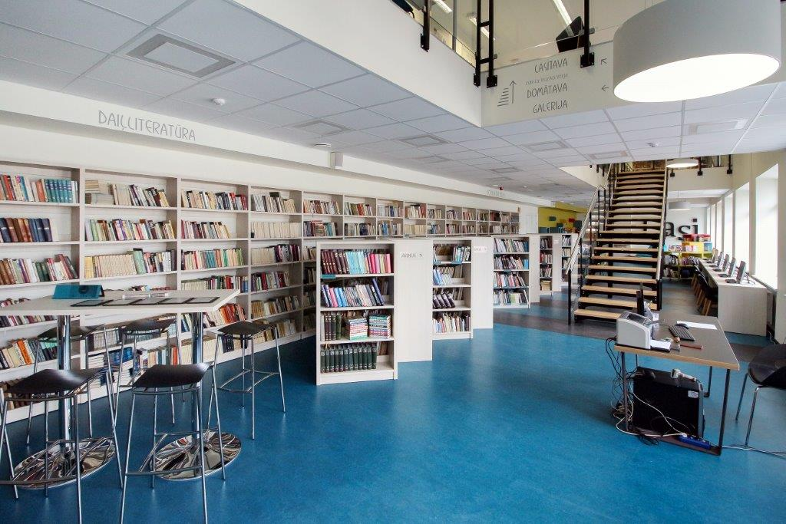
1979
2018
Olaines 1.vidusskolas bibliotēka
Today
Publicitātes foto ww.o1vsk.lv

Slide 12
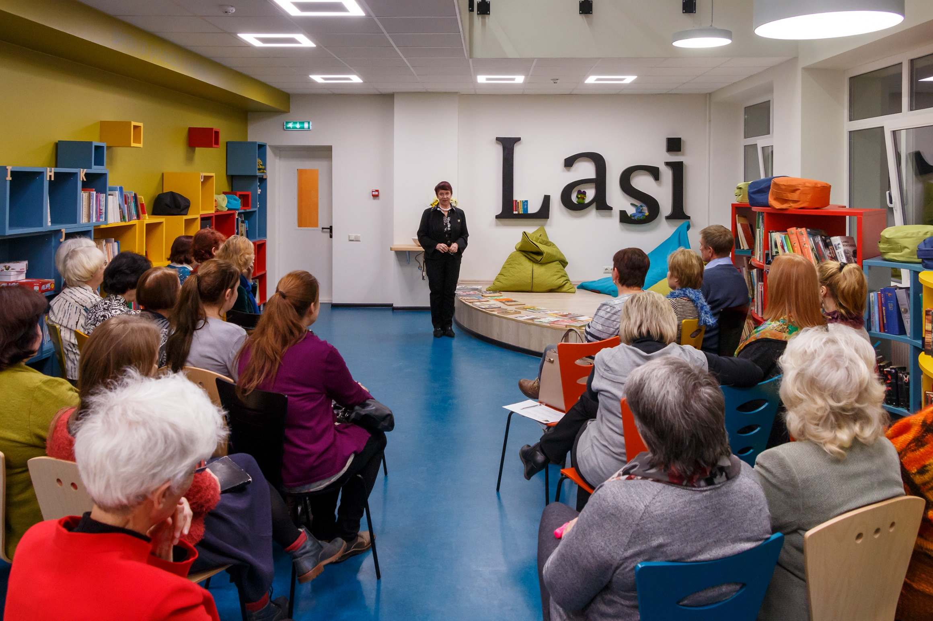
1979
2018
Publicitātes foto ww.o1vsk.lv
Olaines 1.vidusskolas bibliotēka
Today

Slide 13
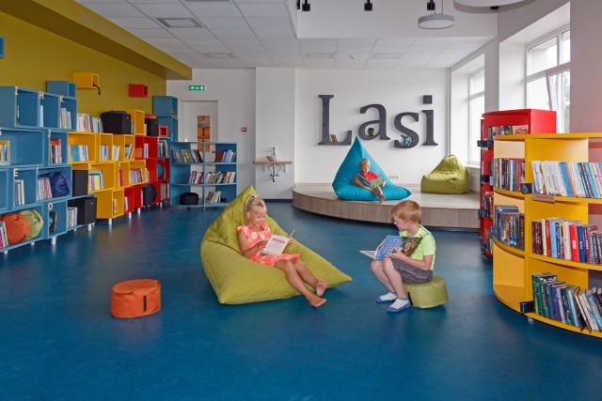
1979
2018
Olaines 1.vidusskolas bibliotēka
Today
Publicitātes foto ww.o1vsk.lv

Slide 14
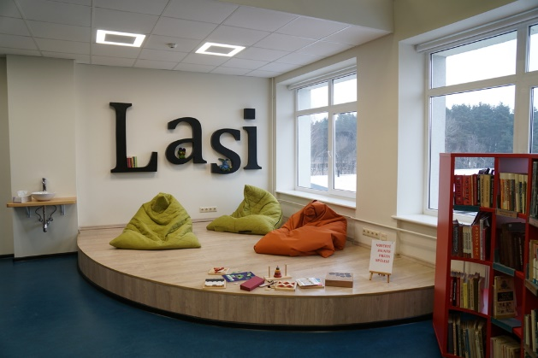
1979
2018
Olaines 1.vidusskolas bibliotēka
Today
Publicitātes foto ww.o1vsk.lv

Slide 15
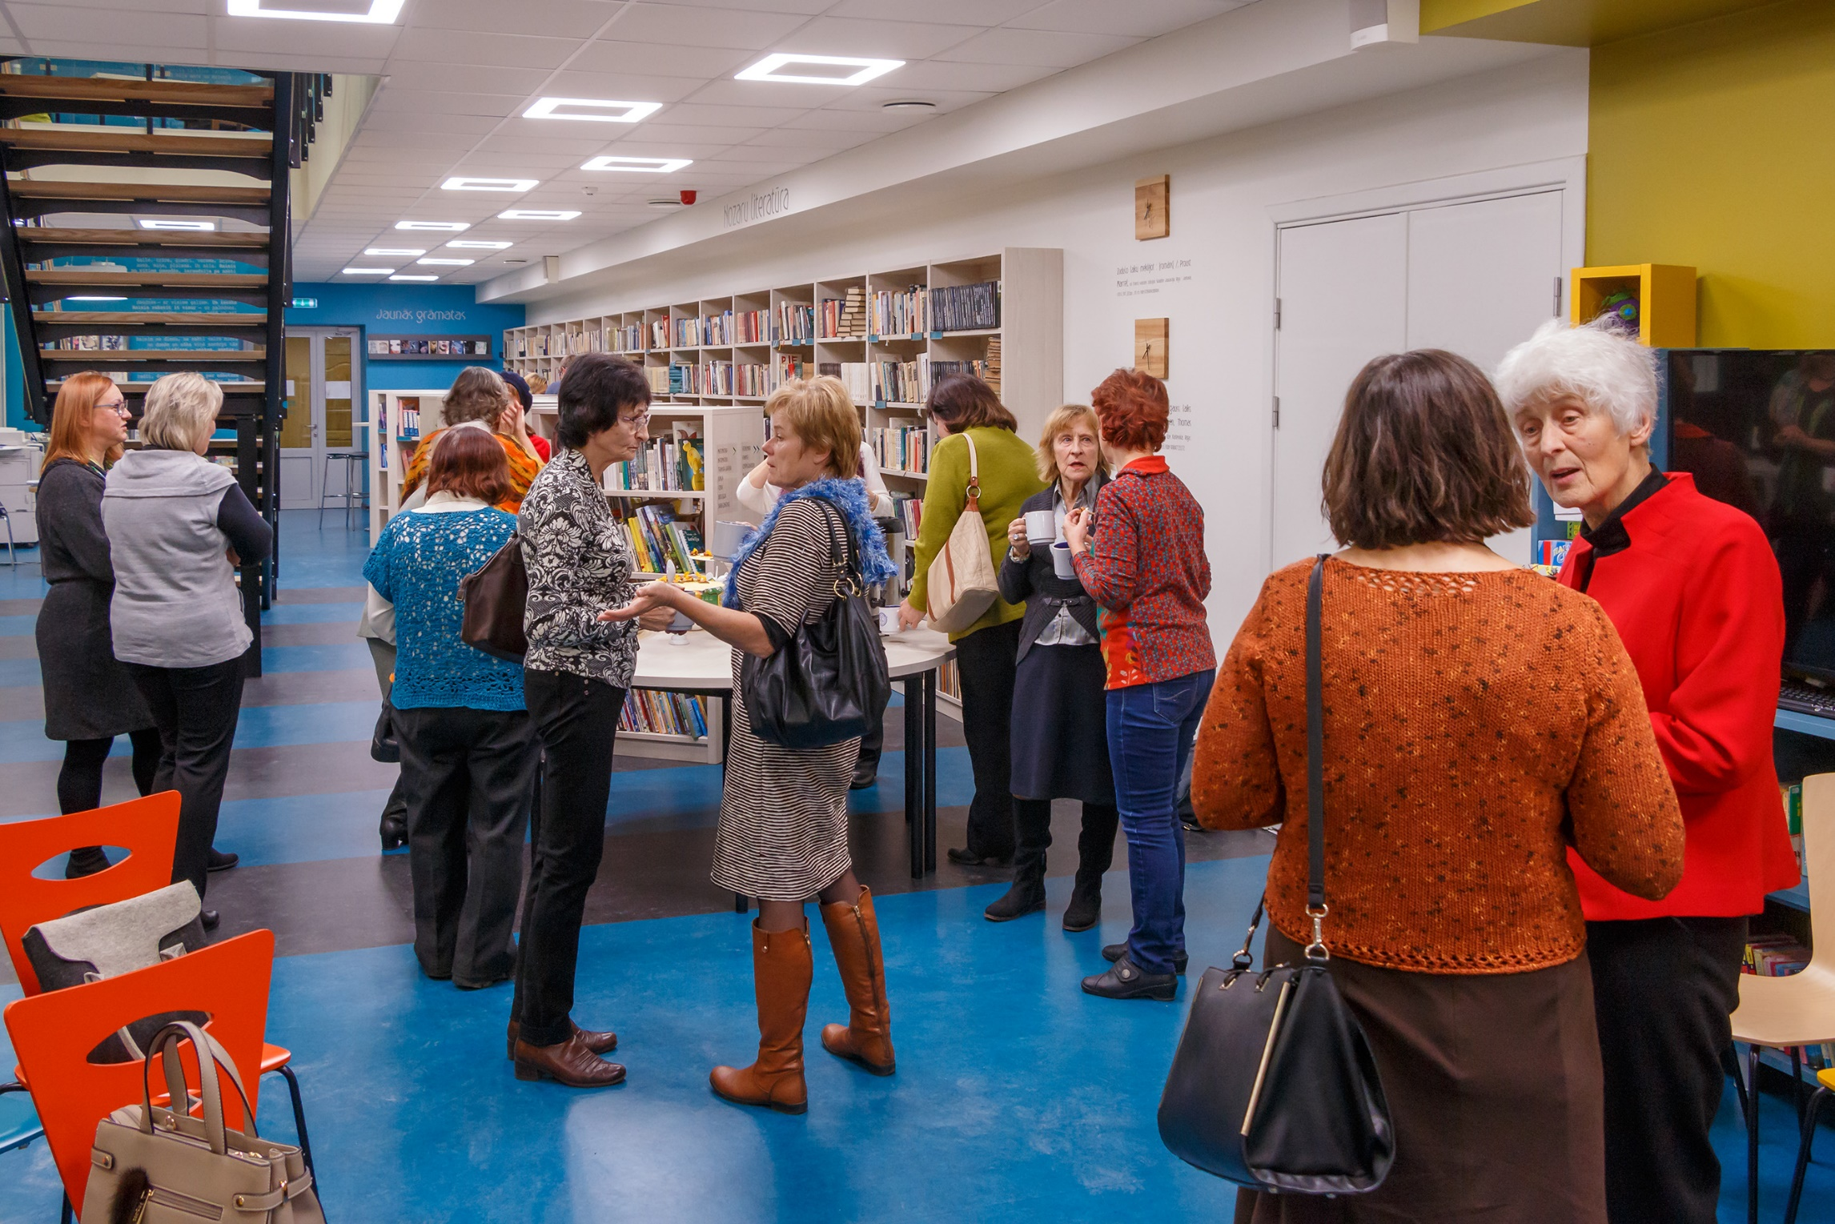
1979
2018
Olaines 1.vidusskolas bibliotēka
Today
Publicitātes foto ww.o1vsk.lv

Slide 16
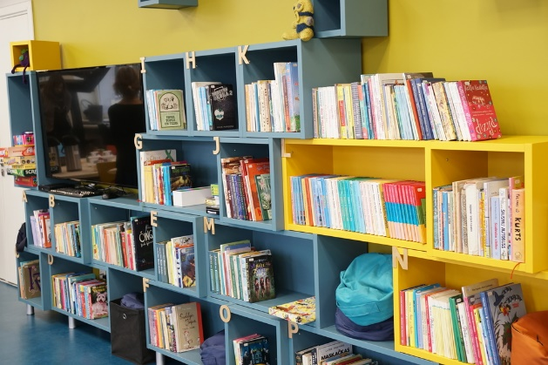
1979
2018
Olaines 1.vidusskolas bibliotēka
Today
Publicitātes foto ww.o1vsk.lv

Slide 17
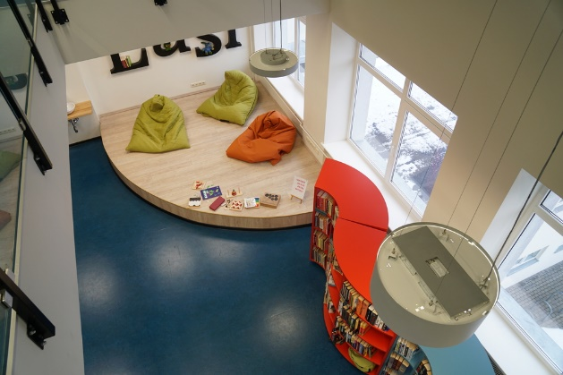
1979
2018
Olaines 1.vidusskolas bibliotēka
Today
Publicitātes foto ww.o1vsk.lv

Slide 18
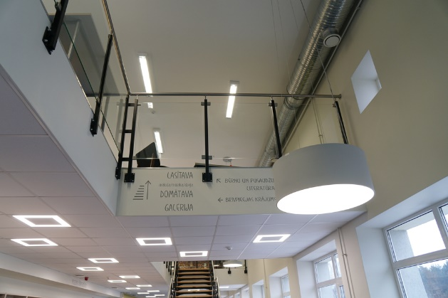
1979
2018
Olaines 1.vidusskolas bibliotēka
Today
Publicitātes foto ww.o1vsk.lv

Slide 19
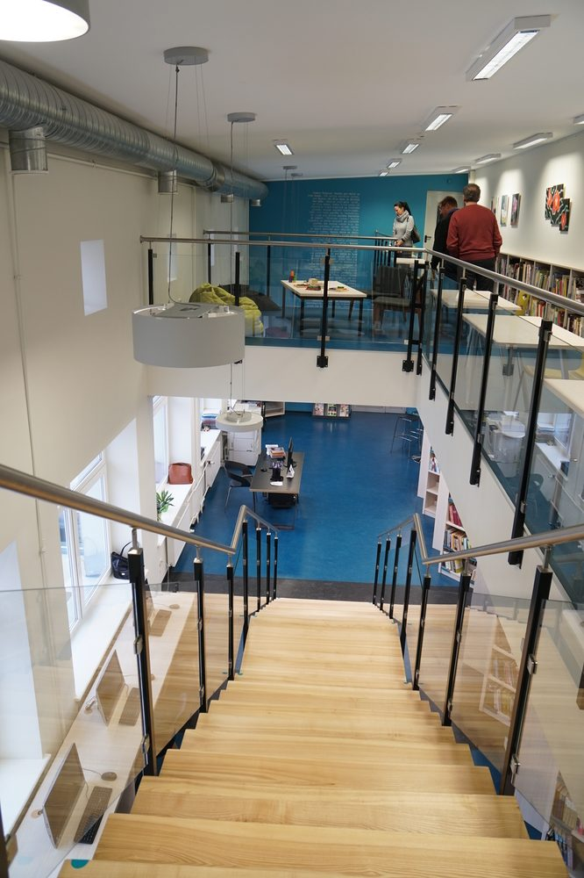
1979
2018
Olaines 1.vidusskolas bibliotēka
Today
Publicitātes foto ww.o1vsk.lv

Slide 20
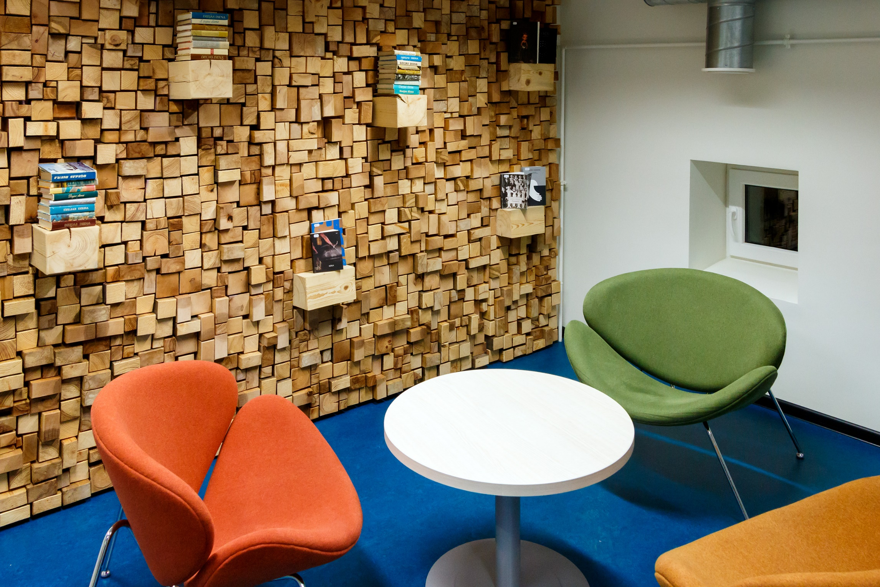
1979
2018
Olaines 1.vidusskolas bibliotēka
Today
Publicitātes foto ww.o1vsk.lv

Slide 21
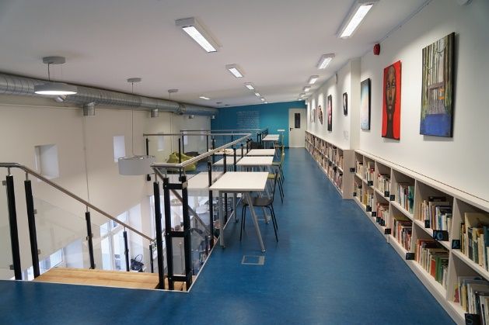
1979
2018
Olaines 1.vidusskolas bibliotēka
Today
Publicitātes foto ww.o1vsk.lv

Slide 22
“ Informāciju mūsdienās iegūt ir viegli. Labu publisko telpu - nē. Telpa ar grāmatām nav bibliotēka, bet vien telpa, pilna ar grāmatām. Par bibliotēku to veido lasītāji - bērni, skolotāji, vecāki un - vide.”
/Hutchenson M., amerikāņu bibliotēkzinātnes eksperts/
1979
2018
Today
Olaines 1.vidusskolas bibliotēka

Slide 23
Tas, kā izglītības iestāde attiecas pret savu bibliotēku, ir mēraukla tās attieksmei pret izglītību kopumā.
Harold Howe, ASV izglītības eksperts
1979
2018
Today
Olaines 1.vidusskolas bibliotēka
Notes:
Once students had the option of using their computers and mobile devices anywhere on school—why would they need to go to the library? The library as a place would no longer be a critical component of an secondary schools.
Then why does the library, as a physical place, play such an important role in the renewal and advancement of secondary school intellectual life? The answer is straightforward:
Atbilde ir viennozīmīga – bibliotēka ir vienīga vieta, kurā informācijas tehnoloģijas sadarbojas ar tradicionāliem resursiem pakalpojumiem bagāta vidē un nodrošina šodienas mācibu, mācīšanās un pētniecības vajadzības.
The library is the only centralized location where new and emerging information technologies can be combined with traditional knowledge resources in a user-focused, service-rich environment that supports today’s social and educational patterns of learning, teaching, and research. Whereas the Internet has tended to isolate people, the library, as a physical place, has done just the opposite. As a dynamic learning resource, the library can once again become the centerpiece for establishing the intellectual community and scholarly enterprise.

Slide 24
Ja tu vēlies ko jaunu, tev jāpārstāj rīkoties pa vecam.
Peter Drucker , austriešu vadībzinību eksperts
1979
2018
Today
Olaines 1.vidusskolas bibliotēka

Slide 25
Cilvēki nepērk to, KO TU DARI, viņi pērk to, KĀPĒC TU TO DARI.
Simon Sinek, britu mārketinga konsultants
1979
2018
Today
Olaines 1.vidusskolas bibliotēka

